Slide 1
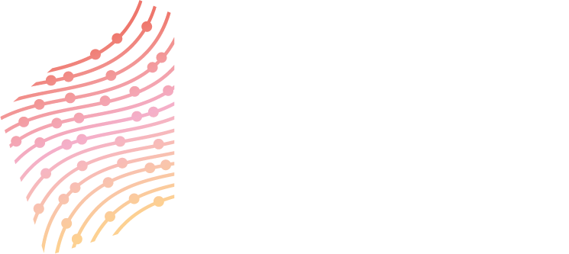


数字技能培训 – 密码和身份双重验证
社区倡导计划
2025

Slide 2
讲师笔记：密码和 2FA（身份双重验证）
为学员打印此讲义：
  密码
打印一份包含笔记部分的幻灯片，供您在讲课时使用
阅读资料：
  浏览幻灯片，并确保您熟悉其内容。
  给学员的讲义。
如果您有任何疑问，请在课程开始前联系Elliot Elliot@wacoss.org.au
讲课之前删除/隐藏此幻灯片，并在最后一张幻灯片上更新下一节课的时间/日期。
您可以在电脑或手机上将任何图片换成您的社群的图像。

Slide 3
对原住民的认可
我们知道，我们身处原住民的土地。我们尊重这片土地上的原住民。
原住民在这片土地上生活了很多年。
我们尊重所有原住民及其长者。
我们可以从他们的故事中学到很多东西。
这片土地过去是、将来也永远是原住民的土地。

Slide 4
密码和身份双重验证
西澳数字参与项目

Slide 5

课程简介
本次讲座将涵盖：
密码是什么。
如何创建高强度的密码。
保证您的密码安全。
身份双重验证
Notes:
向大家问好，介绍自己以及您来这里的目的。
解释讲座的目的。概述在线访问政府服务和身份双重验证。
强调密码和 2FA 对于工作、学习和生活的重要性。讨论密码如何无处不在以及其用途的广泛性。

Slide 6
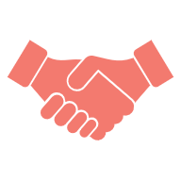
简介
向小组介绍您自己
分享您使用密码的经历——当您了解更多信息后，您的密码经历是否发生了改变？
Notes:
请每个学员进行自我介绍，他们应该讲出自己的姓名，以及关于他们自己的一件趣事。
每人的介绍限时 30 秒，以保持简洁和吸引大家的注意力。

Slide 7

密码是什么？
密码是用于保护您的在线帐户的秘密单词或短语。
它能确保您个人信息的安全。
Notes:
简介.
解释什么是密码，以及它对于保证安全的重要性。
解释密码不应共享。
互动问题。
询问学员，他们有多少个账户使用密码？
询问他们是否对不同的帐户使用相同的密码。
例如：
显示示例：
弱密码 - “password123”
高强度密码——“P@ssw0rd!2025”

Slide 8

您的特殊词？
https://youtu.be/aHaBH4LqGsI?feature=shared&t=55
观看 0:55 - 3:42

Slide 9

创建高强度的密码
混合使用字母、数字和符号。
避免使用容易猜到的信息，例如您的姓名或生日。
密码短语：较长的单词序列，容易记住但难以猜测。
高强度密码示例："Table1Shirt2Flower!"
密码短语示例："SunnyBeach2025!“
请勿使用这些示例密码作为您自己的密码。
Notes:
解释 ：
解释使用混合字符，创建强密码的重要性。
密码短语。
介绍密码短语的概念。
它是一个较长的单词序列或一个句子，易于记忆但仍然安全。
例如：
显示类似“SunnyBeach2025！”的密码示例
解释一下它强度高的原因——它将单词和数字结合在一起，而且很容易记住。
创建密码短语。
选择一些对您来说有意义的随机词语。
将它们与数字或符号结合起来。
确保它足够长，以确保安全但又容易记住。
活动。
要求学员使用所述方法创建自己的密码。
鼓励人们不要分享他们的答案，除非他们不会使用它们！

Slide 10

记住密码的技巧
创建一个故事或短语。
例如，访问当地社区中心时得到灵感，“Thecommunitycentrehasfreewifi" （“社区中心有免费无线网”）。
强密码示例：“C0mmun1tyC#ntr3h@sfreeWiFi”
Notes:
讨论屏幕上创建密码的方法。
想出一系列别人猜不到的、可组成密码短语的单词
密码/密码短语越长，破解起来就越困难。

Slide 11

身份双重验证（2FA）
2FA 为您的帐户添加了额外的保护。
输入密码后，它需要第二步，例如将代码发送到您的手机。
Notes:
双重验证是您登录在线帐户时密码之后的第二步。
它会检查是否确实是您正在尝试登录。将其用于您的银行账户，以帮助保护其免受犯罪分子的侵入。
第二步可以是：
一次性代码发送到您的手机或电子邮箱，
一个密码，
扫描您的指纹，或
扫描您的脸部。
提示：为所有重要的在线帐户设置双重验证。

Slide 12

设置2FA
前往您的帐户设置。
寻找安全或 2FA 选项。
按照说明进行设置。
Notes:
在谷歌 Google 上设置 2FA
前往 Google 帐户设置：
访问 myaccount.google.com。
使用您的 Google 帐户登录。
前往Security（安全）：
单击左侧的“安全”选项卡。
设置两步验证：
在“登录 Google”部分下，找到“两步验证”并点击它。
单击“开始”并按照提示进行操作。
选择您的验证方法：
您可以选择通过短信或电话接收代码。您还可以使用像 Google Authenticator 这样的身份验证器应用程序。
按照屏幕上的说明完成设置。
一些银行或其他服务对于某些事情强制要求使用 2FA。例如，第一次向某人转账，此前从未向此人转过帐。

Slide 13

有用的资源
有关设置高强度且安全的密码/密码短语的更多信息，请参阅讲义或前往：
https://goodthingsaustralia.org/wp-content/uploads/2024/05/smithfamily_strong_passwords.pdf
https://www.cyber.gov.au/protect-yourself/securing-your-accounts/passphrases

Slide 14
课程回顾
本次讲座涵盖：
高强度密码和 2FA 有助于保证您的帐户安全。
切记不同的帐户使用不同的密码。
尽可能启用 2FA。
问题？
Notes:
利用幻灯片上的要点进行回顾，并回答学员可能提出的任何问题。

Slide 15
感谢您的出席!
下一节课时间：

Slide 16
感谢
社区倡导计划

